Slide 1


Slide 2
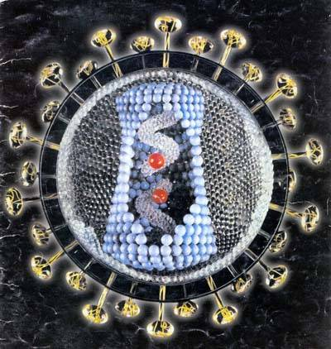
Схема строения ВИЧ

Slide 3
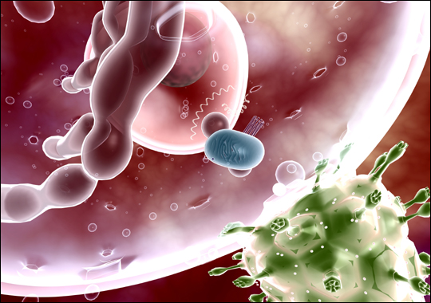
ВИЧ атакует иммунную клетку

Slide 4
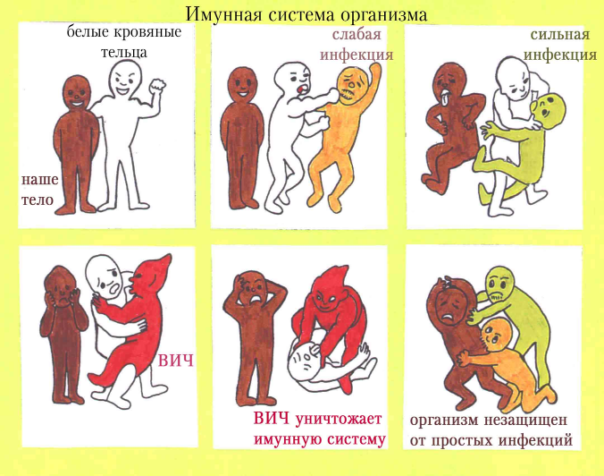
Как действует ВИЧ

Slide 5
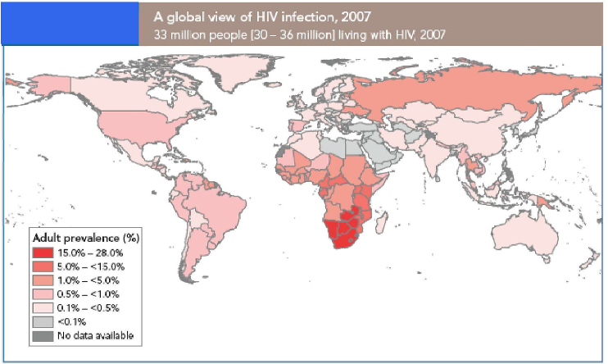
Заражение ВИЧ-инфекцией лиц в возрасте от 15 до 49 лет по странам

Slide 6
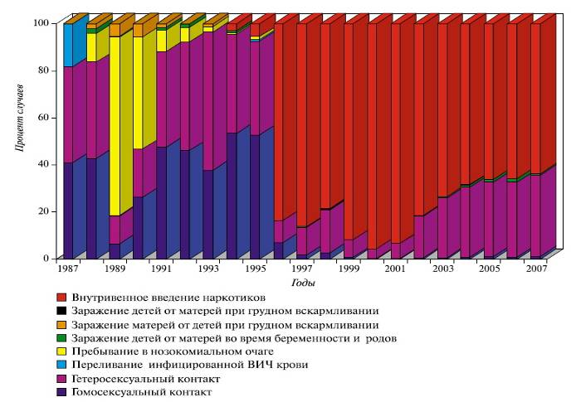
Динамика и пути распространения ВИЧ по России

Slide 7

На сегодняшний день Всемирная организация здравоохранения (ВОЗ) выделяет 4 основных направления деятельности, направленной на борьбу с эпидемией ВИЧ-инфекции и её последствиями

Slide 8

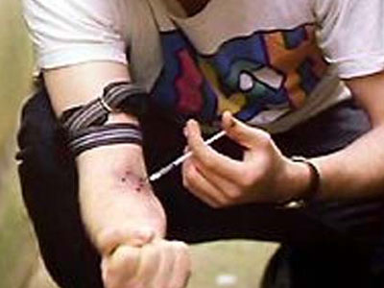
Особое направление - профилактическая работа среди наркоманов
Предупреждение перинатальной передачи ВИЧ

Slide 9

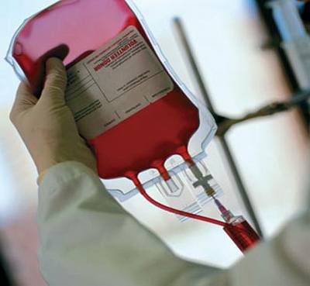
Предупреждение передачи ВИЧ через кровь
Предупреждение половой передачи ВИЧ

Slide 10
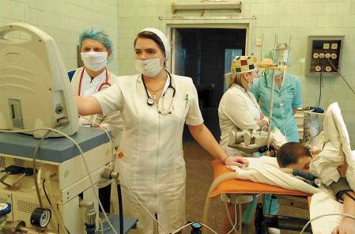
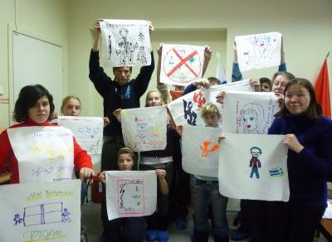
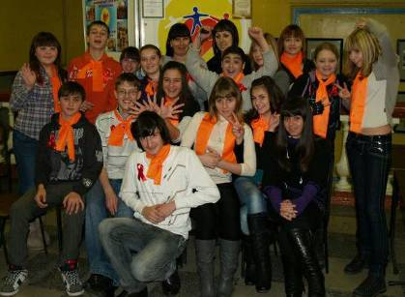

Организация медицинской помощи и социальной поддержки больным ВИЧ-инфекцией, их семьям и окружающим

Slide 11
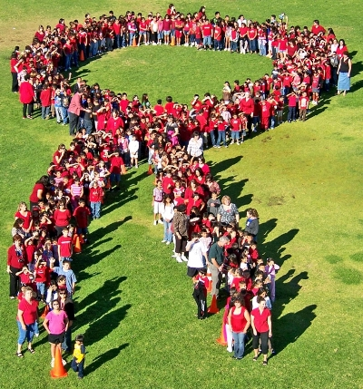
СПИД— это проблема не только медицинская, но и психологическая, и социальная.

Slide 12

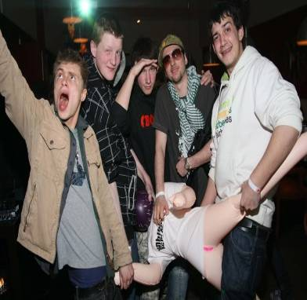

СПИД и подростки

Slide 13
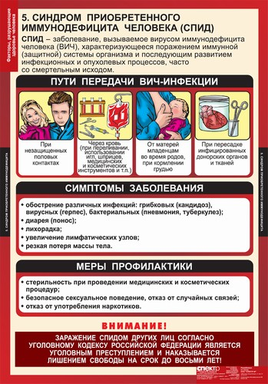

Нас этим не испугаешь!

Slide 14
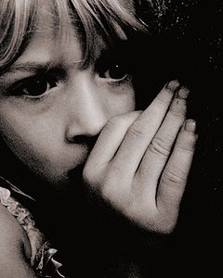
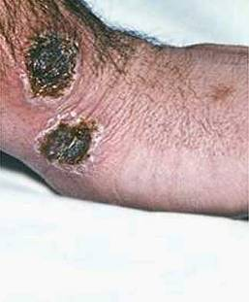
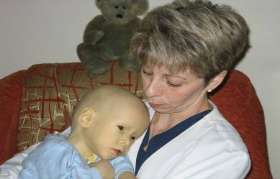
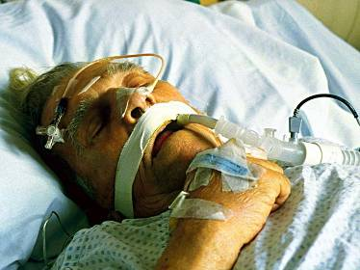
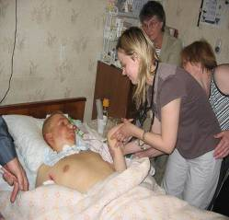
Мы должны услышать , увидеть правду без прекрас!

Slide 15
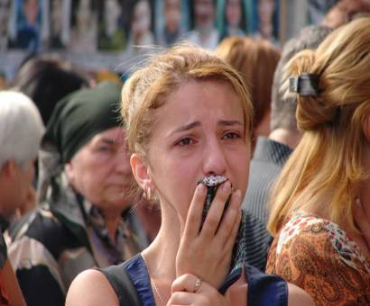
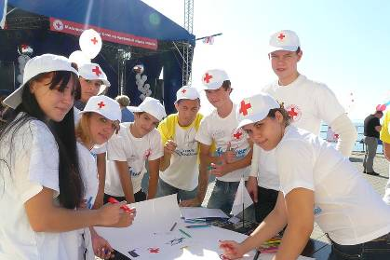
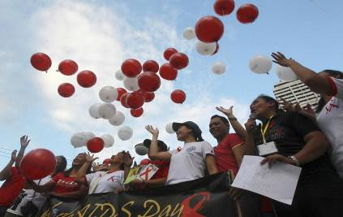
Только тогда мы задумаемся о реальности врага!
И нас станет больше!

Slide 16


